Slide 1
Ochrana živočišných druhů
Zoologie a ekologie živočichů (2024)
Jitka Feřtová

Slide 2
Ochrana druhů
Česká legislativa
Evropsky významné druhy
Druhy chráněné podle mezinárodních úmluv
ZDROJ informací:
https://portal.nature.cz/druhy
https://www.nature.cz/ochrana-druhu

Slide 3
I. Obecná ochrana přírody x Zvláštní ochrana přírody
Podle úrovně ochrany
VKP, ÚSES, Přírodní park… PP, PR, NPP, NPR, CHKO, NP
obecná ochrana druhů, ptáků… ZCHD rostlin a živočichů
obecná ochrana přírody a krajiny
zvláštní ochrana přírody a krajiny
Podle objektu ochrany
územní ochrana přírody a krajiny
druhová (prvková) ochrana přírody

Slide 4
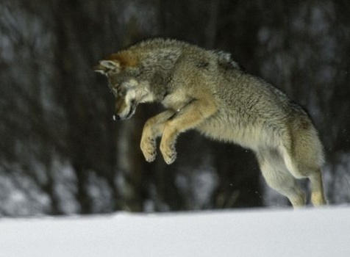
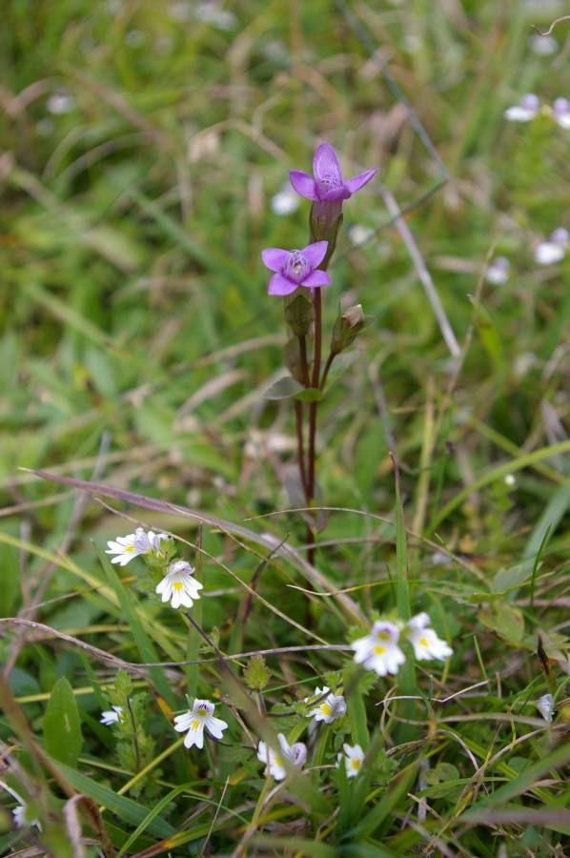
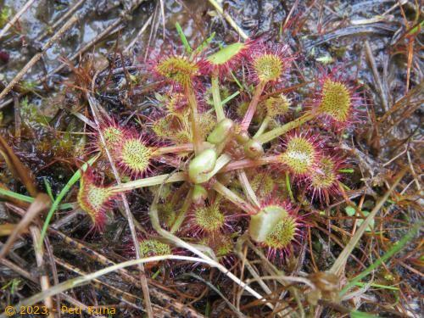
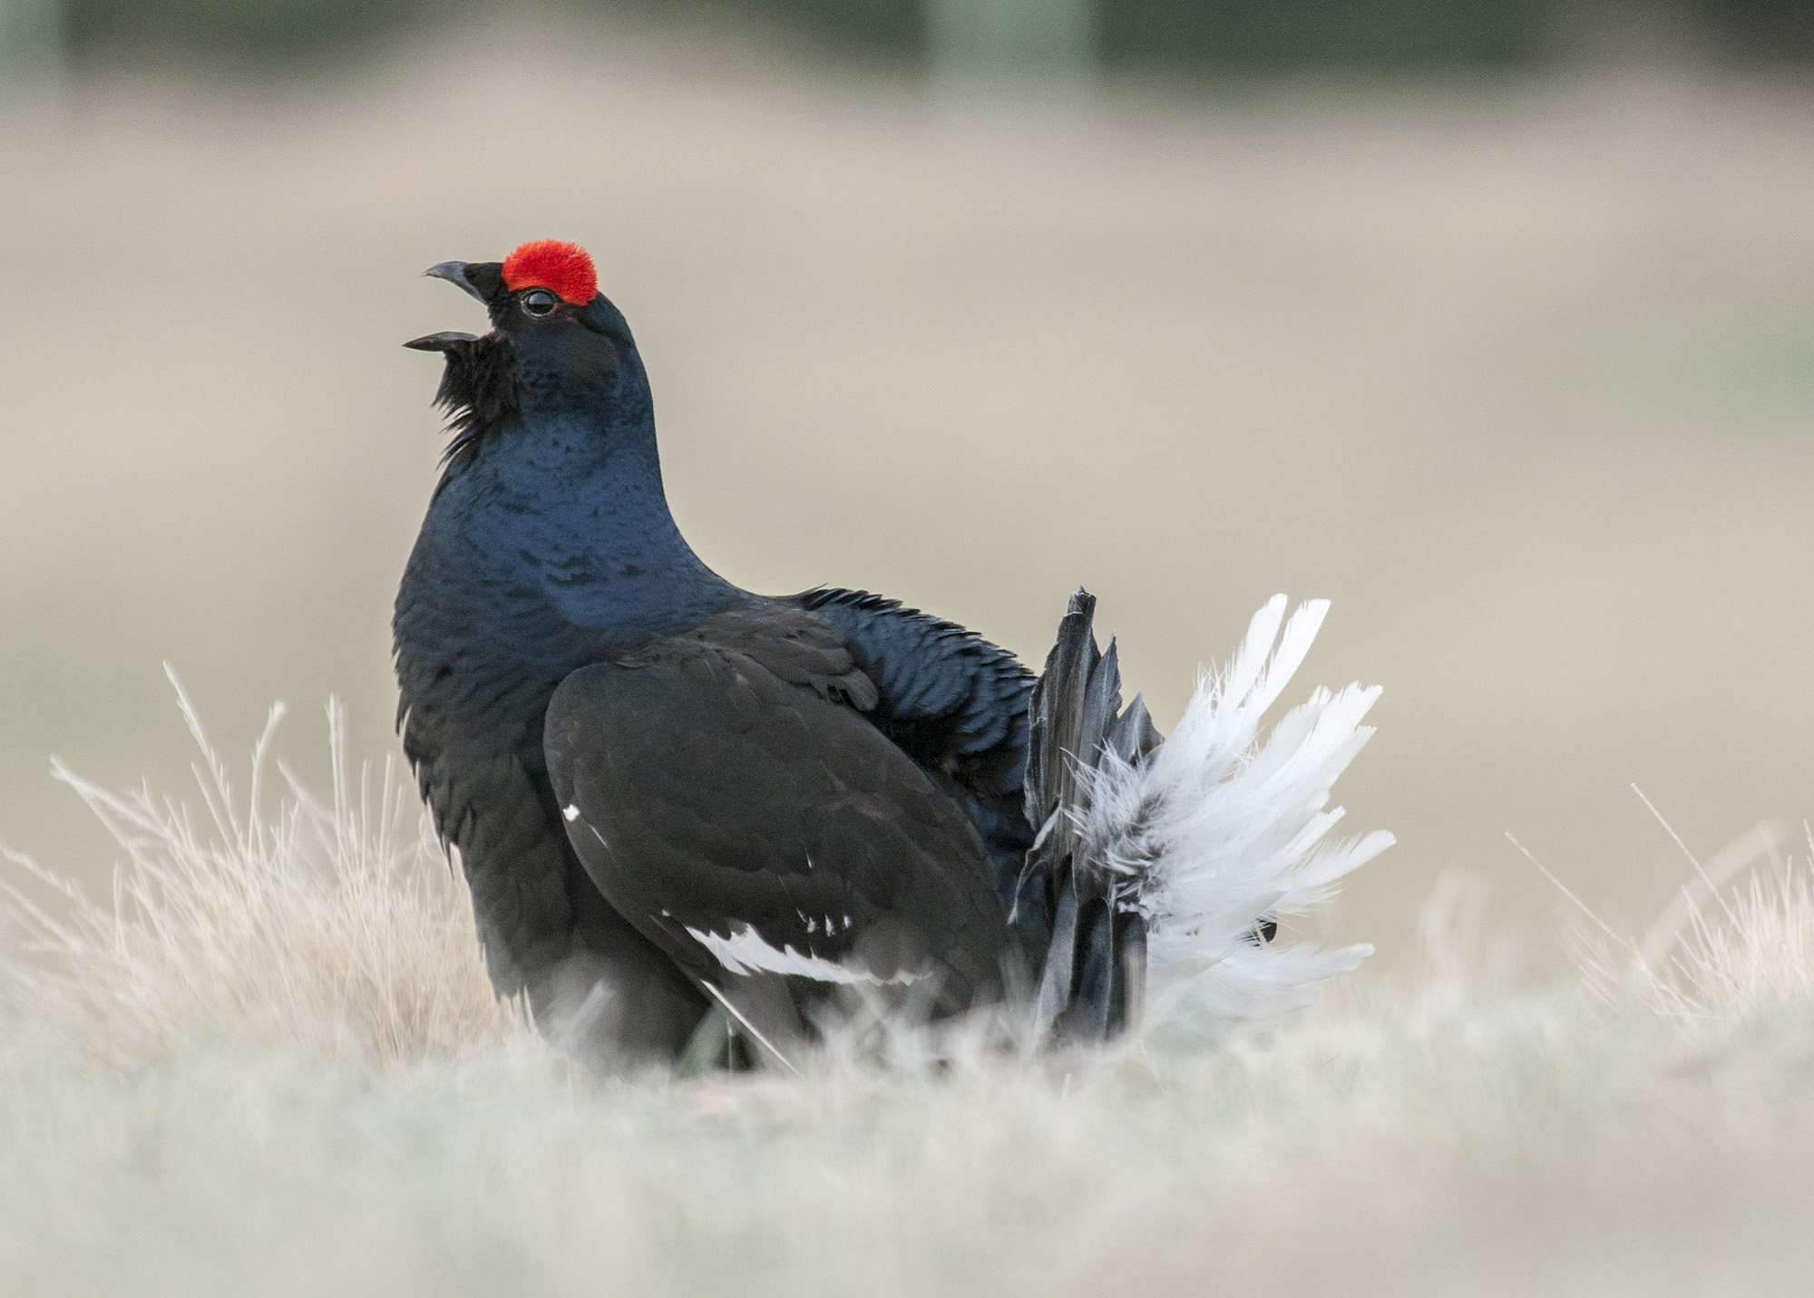
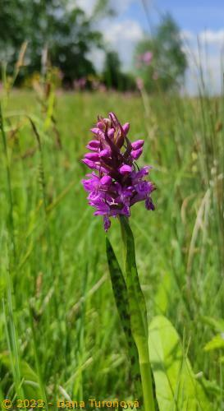
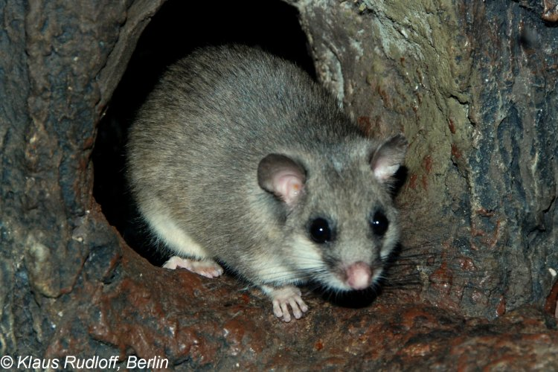
I. Zvláště chráněné druhy rostlin a živočichů
Kategorie, režim ochrany a příklady
Kriticky ohrožené druhy (KO)
Silně ohrožené druhy (SO)
Ohrožené druhy (O)
https://portal.nature.cz/web/cz/zvlaste-chranene-druhy#/

Slide 5
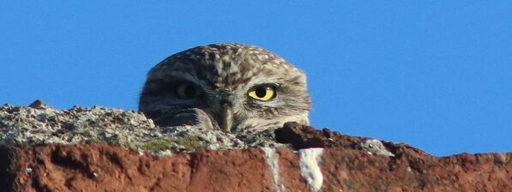
I. Zvláště chráněné druhy rostlin a živočichů
Záchranné programy – živočichové: sýček obecný, sysel obecný, užovka stromová, perlorodka říční, hnědásek osikový, krasec dubový
Programy péče – pro „konfliktní druhy“ - bobr evropský, vydra říční, vlk obecný
Regionální akční plány
https://www.zachranneprogramy.cz/

Slide 6
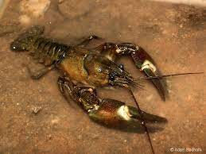
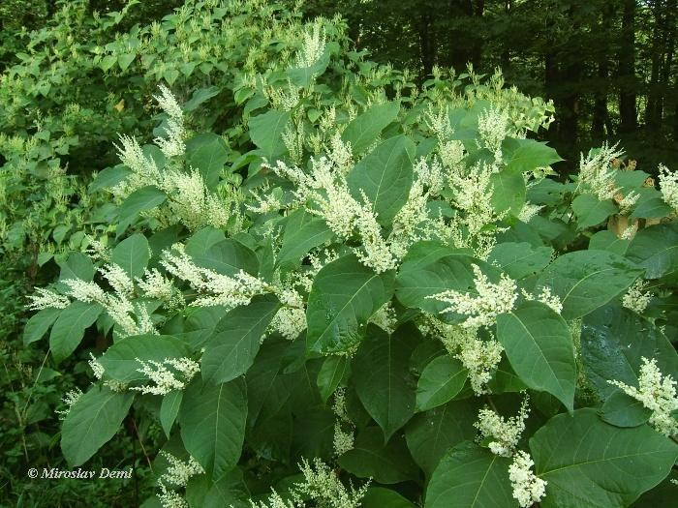
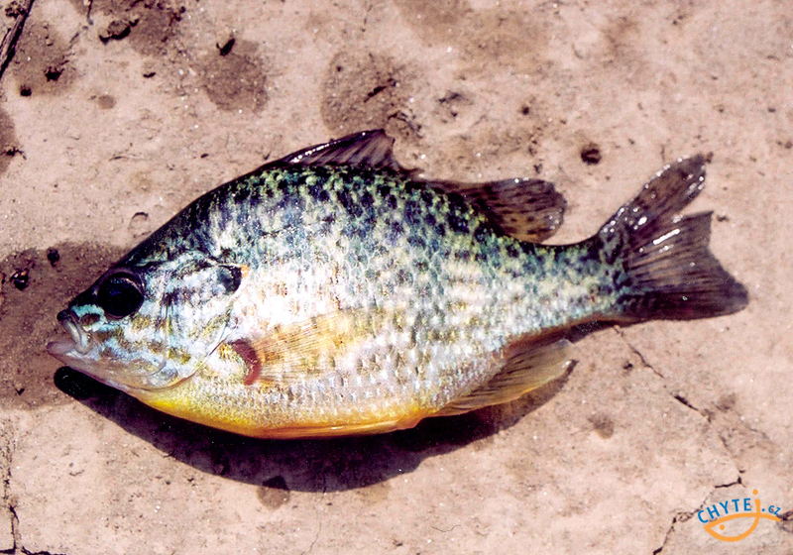
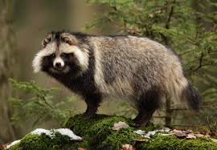
I. Ochrana přírody před nepůvodními invazními druhy rostlin a živočichů
https://portal.nature.cz/web/cz/nepuvodni-druhy#/
Zákon č. 114/1992 Sb. o ochraně přírody a krajiny v platném znění stanovuje 3 úrovně právní regulace nepůvodních a invazních druhů:
regulace nepůvodních druhů obecně § 5
regulace cizích a místně se nevyskytujících druhů v akvakultuře § 13a - 13c
regulace invazních nepůvodních druhů z unijního seznamu § 13d - 13l

Slide 7
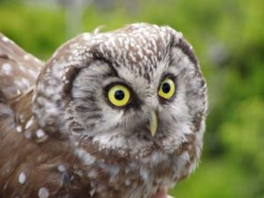
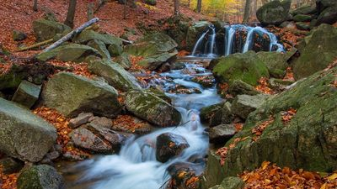
II. NATURA 2000
Implementace evropské legislativy
Směrnice o ptácích (Směrnice Rady č. 79/409/EHS)
Směrnice o stanovištích (Směrnice Rady 92/43/EHS) - chráněné druhy rostlin a živočichů (v přílohách II, III a V) a stanoviště (v příloze I)
Typy území
Ptačí oblasti (PO) - 41
Evropsky významné lokality (EVL) – 1112

Slide 8
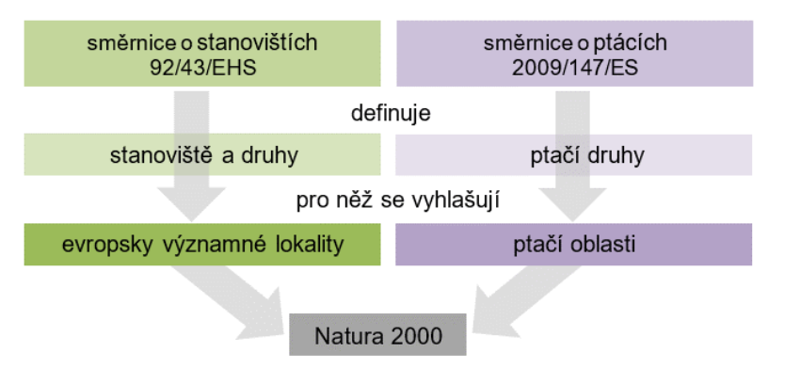
II. NATURA 2000
https://portal.nature.cz/evropsky-vyznamne-druhy#/

Slide 9
III. Mezinárodní úmluvy v ochraně přírody
Úmluva o biologické rozmanitosti (Convention on Biological Diversity, CBD) - Rio de Janeiro (1993)
ochrana biologické rozmanitosti na všech úrovních
udržitelné využívání jejích složek (přírodní zdroje a procesy)
spravedlivé a rovnoměrné rozdělování přínosů plynoucích z využívání genetických zdrojů (Nagojský protokol 2010)
→ Strategie EU v oblasti biologické rozmanitosti do roku 2030
CITES – o mezinárodním obchodu s ohroženými druhy volně žijících živočichů a planě rostoucích rostlin (1973) – zákon č. 100/2004 Sb.
Bonská úmluva o ochraně stěhovavých druhů volně žijících živočichů (1979)
Bernská úmluva o ochraně evropských planě rostoucích rostlin, volně žijících živočichů a přírodních stanovišť (1979)
Ramsarská úmluva o mokřadech mezinárodního významu

Slide 10
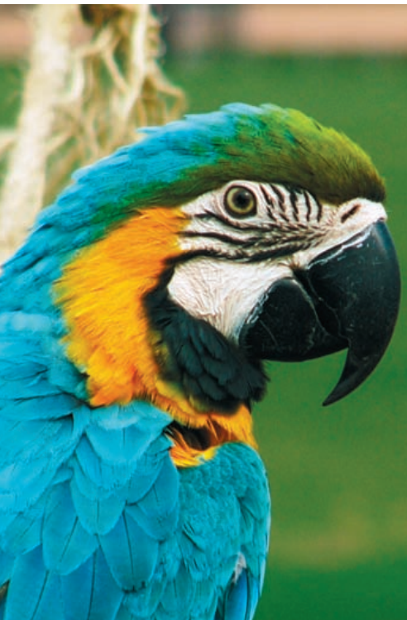
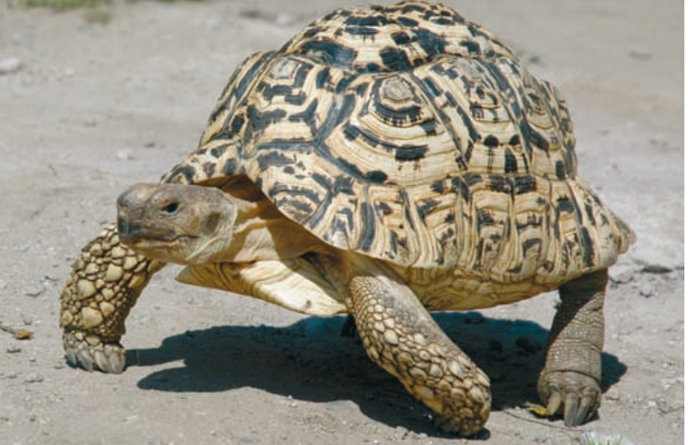
III. CITES
Úmluva o mezinárodním obchodu ohroženými druhy volně žijících živočichů a planě rostoucích rostlin
Sekretariát CITES v Ženevě - www.cites.org,
Legislativa EU
Legislativa v ČR - zákon č. 100/2004 Sb. o ochraně druhů volně žijících živočichů a planě rostoucích rostlin regulováním obchodu s nimi
výkonný orgán CITES v ČR – MŽP, KÚ
vědecký orgán CITES v ČR – AOPK (vědecké výbory)
Česká inspekce životního prostředí (ČIŽP) spolu s Celní správou ČR a Policií ČR kontrolují
Informační systém Registr CITES (IS Registr CITES)
Permity CITES – povolení vývozu (dovozu) – prokázání původu jedince
CITES – druhy příloh I, II a III
https://www.mzp.cz/C1257458002F0DC7/cz/cites_publikace/$FILE/ODOIMZ-clanek_Ochrana%20prirody_Umluva%20CITES%20padesatileta-20230907.pdf
https://www.mzp.cz/C1257458002F0DC7/cz/cites_publikace/$FILE/OMOB-Publikace_CITES-20101109.pdf

Slide 11
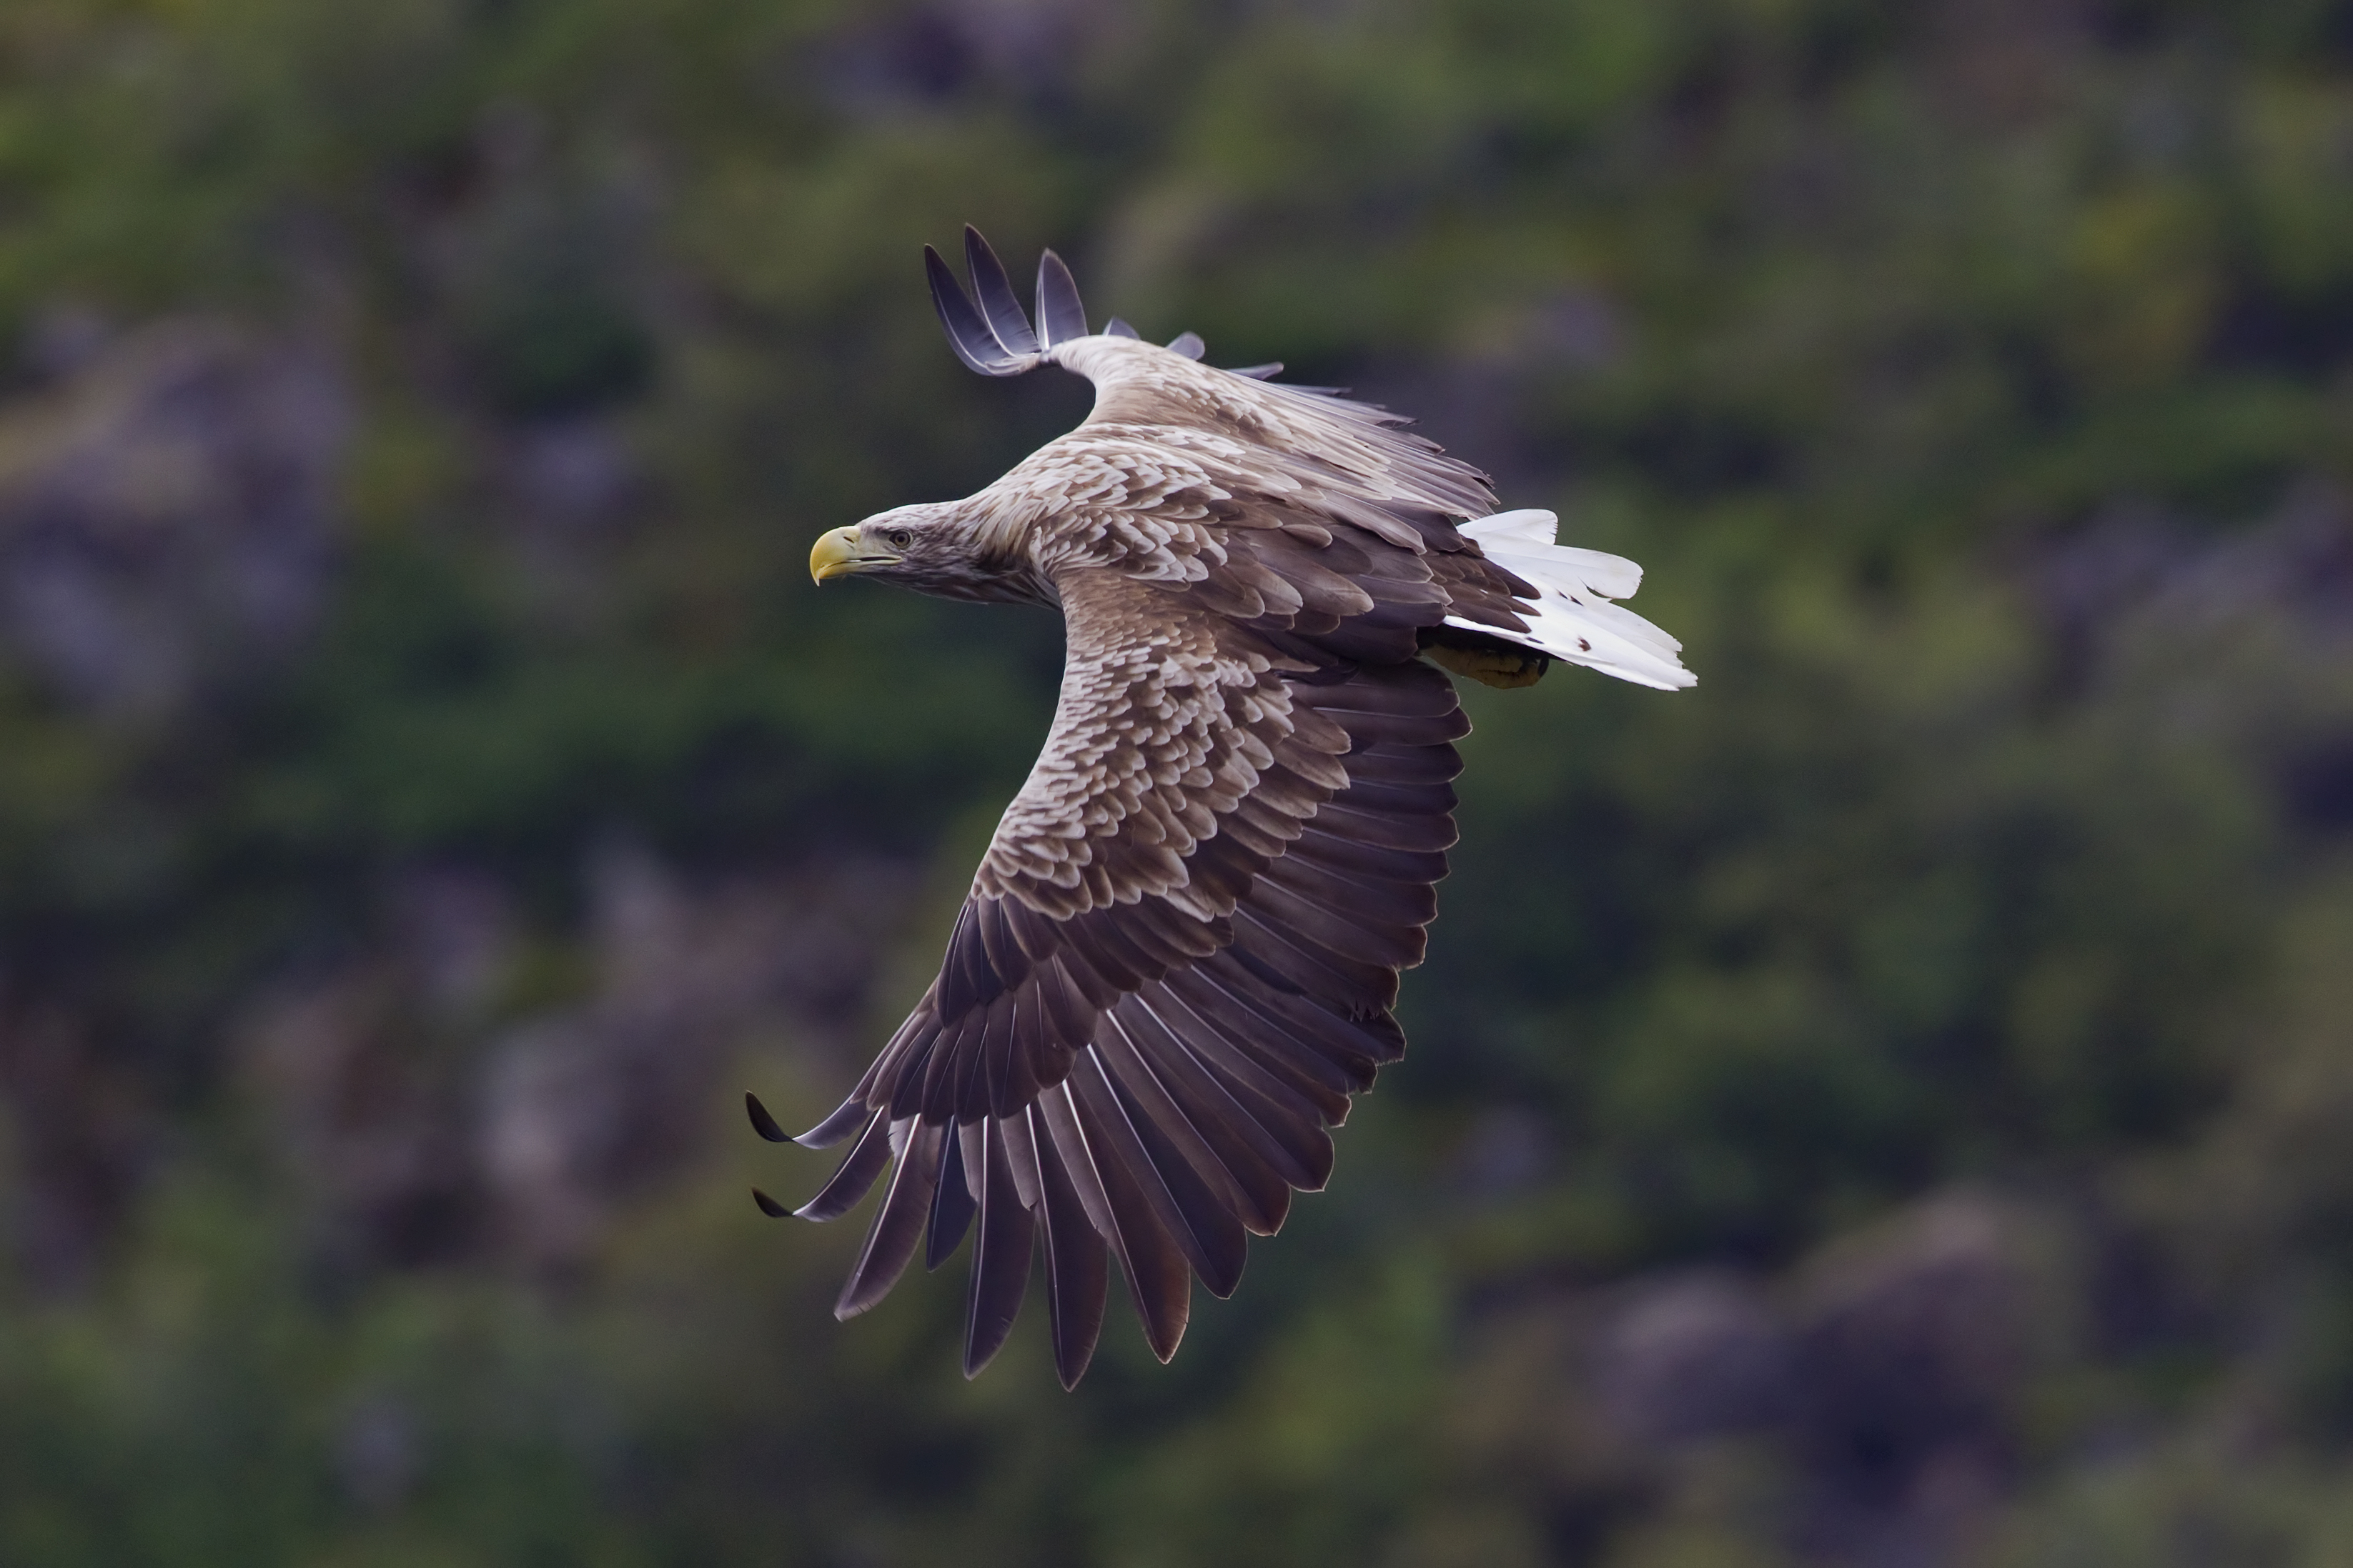
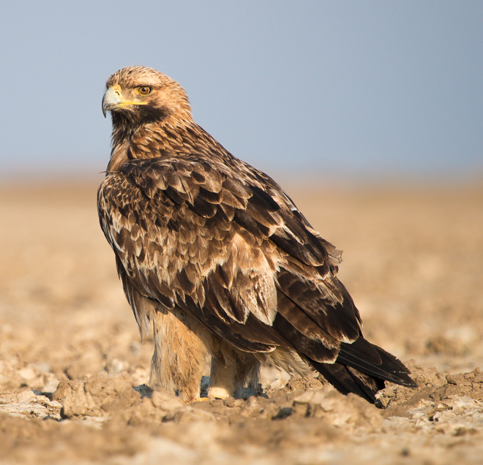
III. CITES - příloha I CITES
Cca 500 druhů živočichů a 300 druhů rostlin, které jsou přímo ohrožené vyhynutím.
Zákaz obchodování - dovozu i vývozu (výjimky)
Příklady živočichů: všichni lidoopi (gorila, orangutan, šimpanz), lemuři, pandy a někteří medvědi, jihoamerické opice, velcí kytovci a delfíni, řada druhů kočkovitých šelem (gepard, levhart, tygr aj.), oba druhy slonů, nosorožci, kabar pižmový, řada dravců, jeřábů, bažantů a papoušků, mořské želvy, určité druhy krokodýlů a ještěrů, velemloci, latimérie
Z fauny ČR sem patří orel královský, orel mořský, sokol stěhovavý a vydra říční.

Slide 12
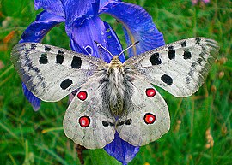
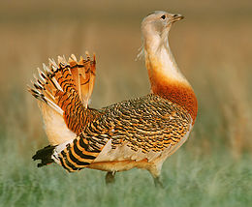
III CITES – příloha II CITES
Druhy, jejichž situace v přírodě není kritická, ale které by mohly být ohroženy, pokud by mezinárodní obchod s nimi nebyl regulován – povolení vývozu
Více než 4000 druhů živočichů a kolem 28 000 druhů rostlin.
Příklady živočichů: všechny opice, kytovci, vydry a kočkovité šelmy, dále hroši, pekari, luskouni, řada druhů antilop, nandu pampový, plameňáci, všechny druhy dravců, sov, papoušků (s výjimkou andulky, korely, papoušíka růžohrdlého a alexandra malého) a kolibříků, loskuták, rýžovník aj. ptáci, různé druhy želv, všichni*) krokodýli, leguáni, varani a čeleď hroznýšovitých, některé druhy exotických žab a ryb, motýlů, sklípkanů, měkkýšů, mořských korálů,
Z fauny ČR jsou zde kromě všech dravých ptáků (dravci) a sov zahrnuti vlk, medvěd, rys, kočka divoká, čáp černý, drop velký, pijavka lékařská, jasoň červenooký,

Slide 13
III. CITES – příloha III CITES
Druhy, které jsou ohroženy mezinárodním obchodem pouze v určitých zemích a jsou chráněny na návrh těchto zem – povolení vývozu
Cca 250 druhů živočichů a 45 taxonů rostlin.
Příklady: medojed kapský a hyenka hřivnatá (Botswana); želva trojkýlná (Čína); mravenečník mexický (Guatemala); aguti středoamerický, nosál bělohubý, pižmovka velká, kondor královský a chřestýš brazilský (Honduras); svišť himálajský, šakal obecný, promyka mungo, užovka rybářská a zmije řetízková (Indie); brouk roháč Colophon (JAR); lenochod krátkokrký (Kostarika); bažant horský a koroptev korunkatá (Malajsie); holub růžový (Mauritius); antilopa jelení a satyr himálajský (Nepál); pagekon (Nový Zéland); jelen berberský (Tunisko) aj.

Slide 14
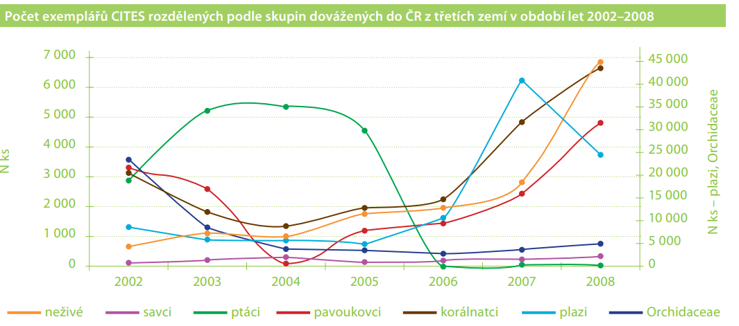
III CITES
Druhy dovážené k nám

Slide 15
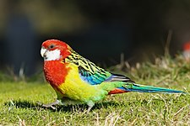
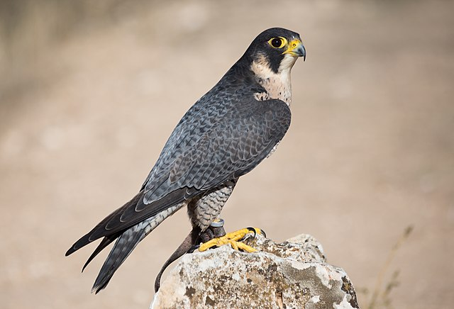
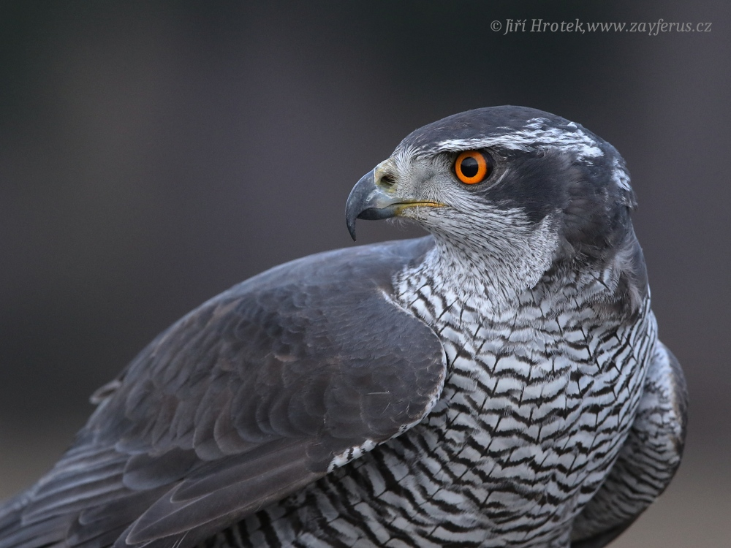
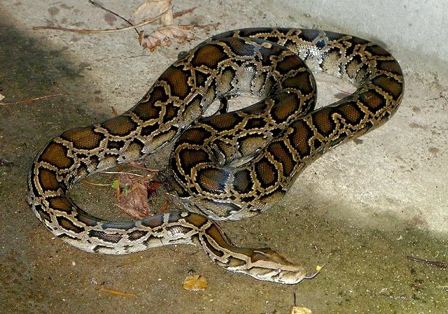
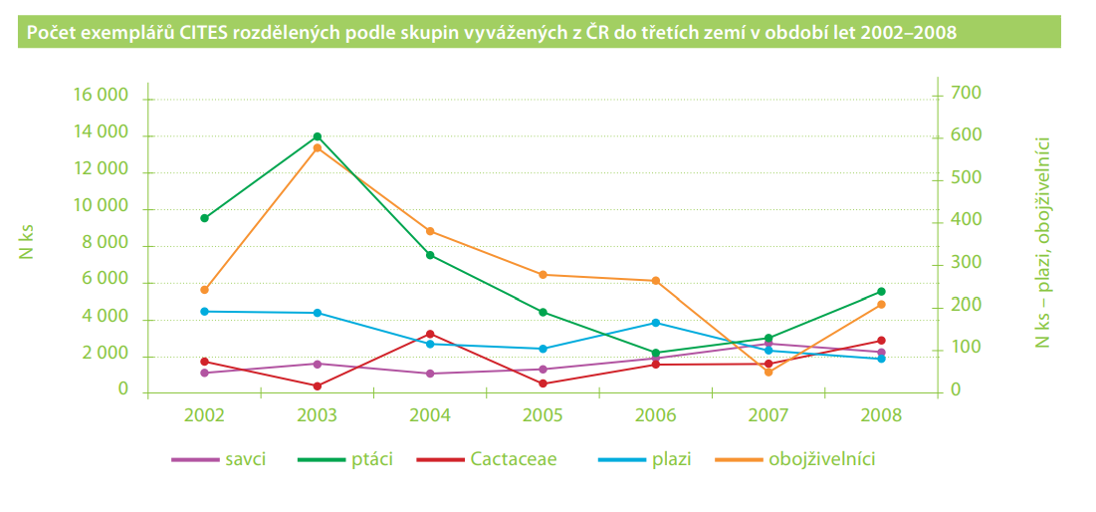
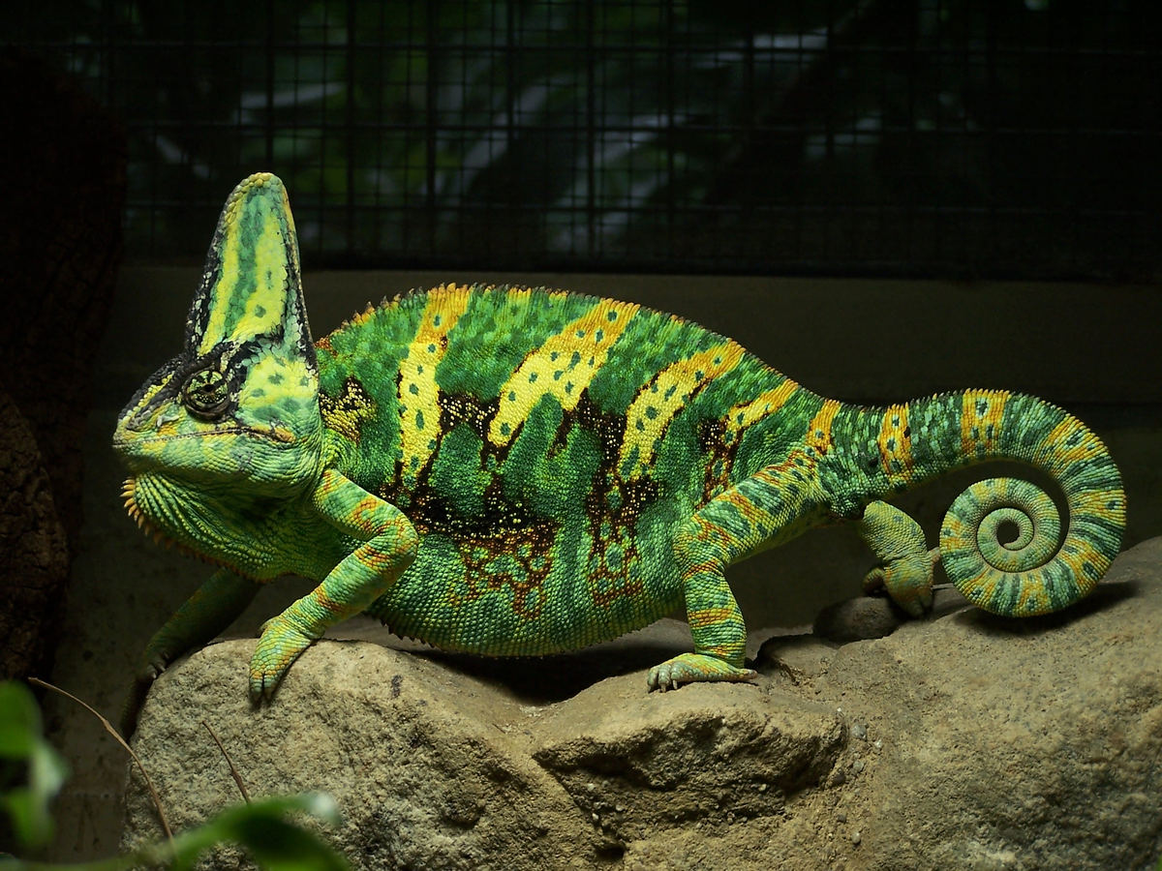
III CITES
Druhy nejčastěji vyvážené od nás

